Slide 1

頂級87核心【全台獨家超強"2G"獨顯
(電腦菜單配置)
00657039-康致瑋
00657120-王瑋

Slide 2
網站架構
主題:幫助電腦小白組裝超越i7的吃雞電競神機
html
介面
動畫
拖曳物件
功能
FB share
Local storage

Slide 3
使用技術
HTML5
CSS
JavaScript
Facebook
Share button

Slide 4
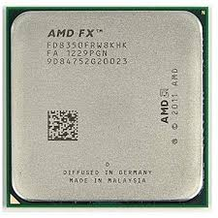
版面配置
Cpu | Mb | Ram | Ssd | Gpu | Power
下拉式選單
組裝
組裝零件區塊
零組件說明
<-可拖曳object
目前清單
boot
save
share
list
按鍵區
上拉式選單
(儲存的菜單)
按下後開啟動畫，如組裝成功會點亮電腦，失敗則….

